Slide 1
LUAT XA GAN
TUẦN 2 BÀI 2
TIẾT 2

Slide 2
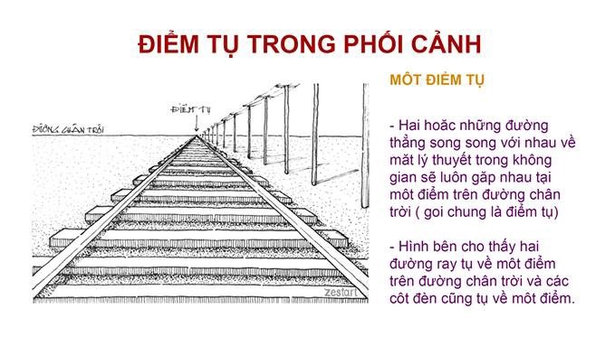
I. DINH NGHIA
2. Điểm tụ

Slide 3
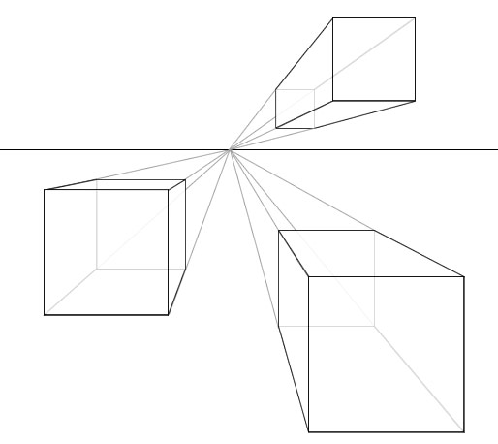
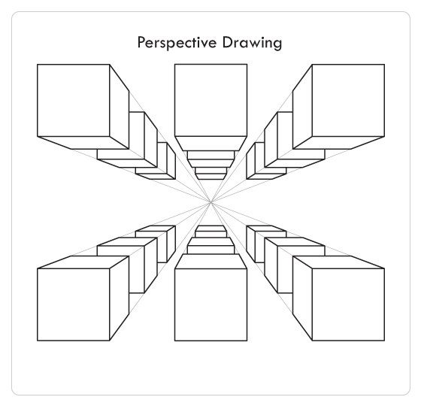
I. DINH NGHIA
2. Điểm tụ

Slide 4
Bài tâp
Vẽ con đường có điểm tụ

Slide 5
I. DINH NGHIA
Tìm hiểu điểm tụ

Slide 6
01
NAME OF THE SECTION
You can enter a subtitle here if you need it

Slide 7
AWESOME WORDS

